Slide 1
Progress report 進捗報告
Sekiya laboratory M1
Fujii Shogo

Slide 2
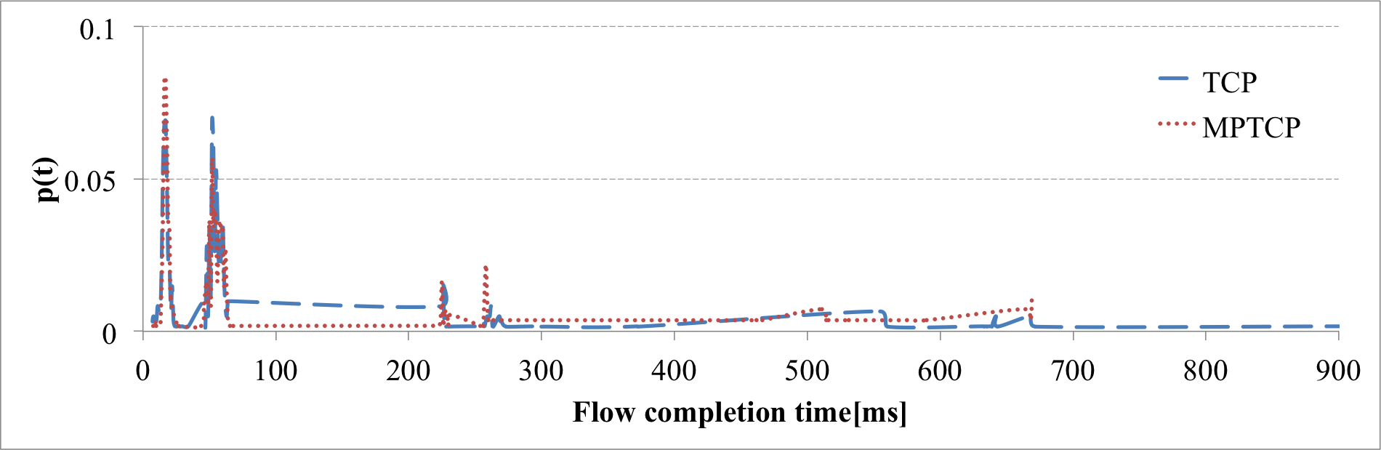
性能の悪化について
Full window
Intensive flow
Delay with loss
Extreme delay
特に悪化した99パーセンタイルのフローに着目
MPTCPと同じ経路を利用した事でロスを引き起こした(仮定)

Slide 3
シミュレーション計画
仮説 : MPTCPの使う経路以外のものを用いれば改善できる
ショートフローの通信の際、MPTCPのフローとは異なる経路を手動で利用し、性能を改善する。
回避した結果、改善されてほしい
ショートフローの通信の際、MPTCPのフローとは異なる経路をアルゴリズムで利用し、性能を改善する。

Slide 4
今回のシミュレーションの目的
ショートフローの通信の際、MPTCPのフローとは異なる経路を手動で利用し、性能を改善する。
回避した結果、改善されてほしい

Slide 5
シミュレーション
Scenario
シミュレーション環境
トポロジー: FatTree, oversubscripted 2 : 1
70KBの通信の完結時間を測定
50回シミュレーションを実行
シミュレーター
ns-3 dceを使用
MPTCP ver: 0.88
トラフィック : 200msに1回, 500msに1回発生
サイズ : 2-1000KB
10秒間測定
任意に設定したパラメータ
Parameter | Value
aggr-edge | 20Mbps
edge-host | 10Mbps
RTT | 80μs
Buffer | 50~500kb

Slide 6
再現シミュレーション -トラフィックパターン
データを流し続けるバックグラウンドトラフィック(MPTCP)
残りのノードがショートフローの通信を平均200ms, 500msポアソン生起 (TCP)
Background トラフィック
70KBフロー
Demo
Fig7-2. Network topology on simulation

Slide 7
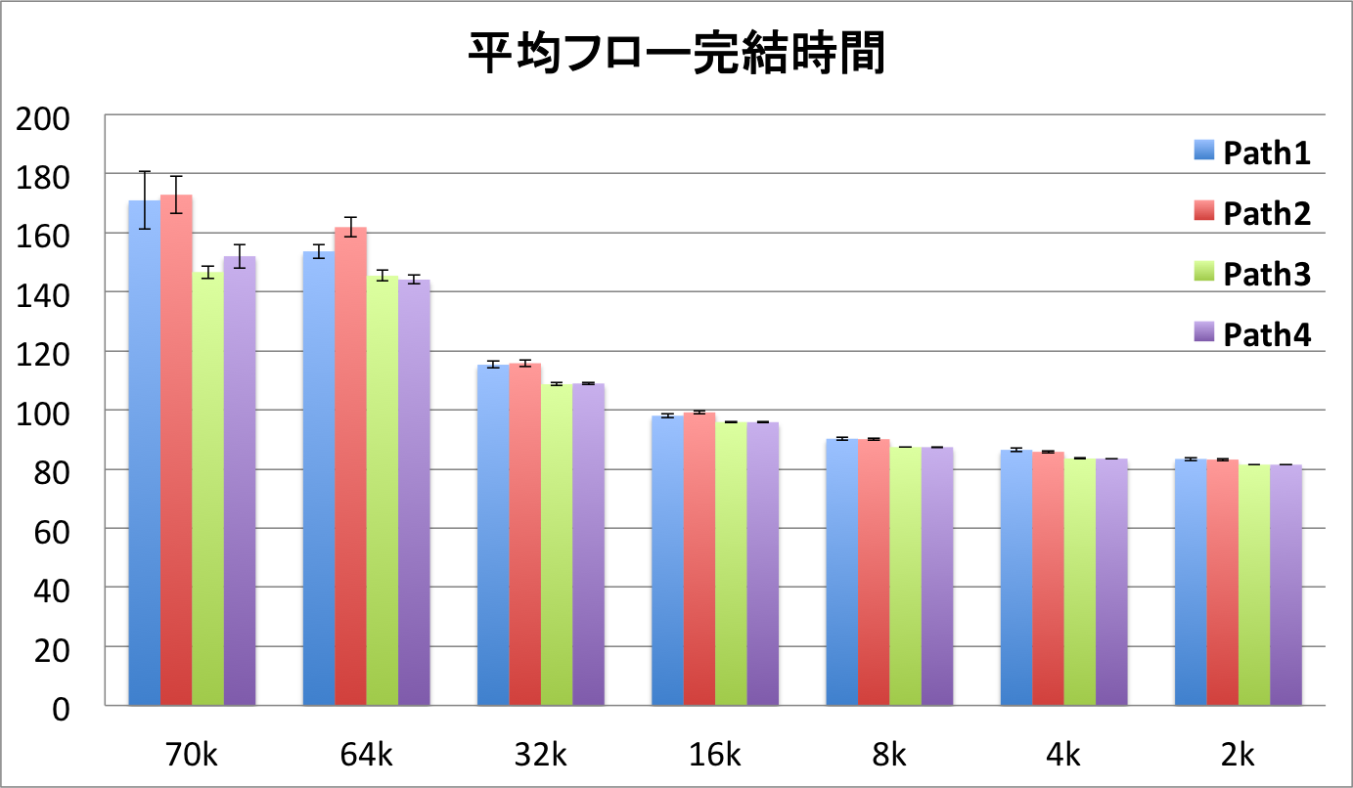
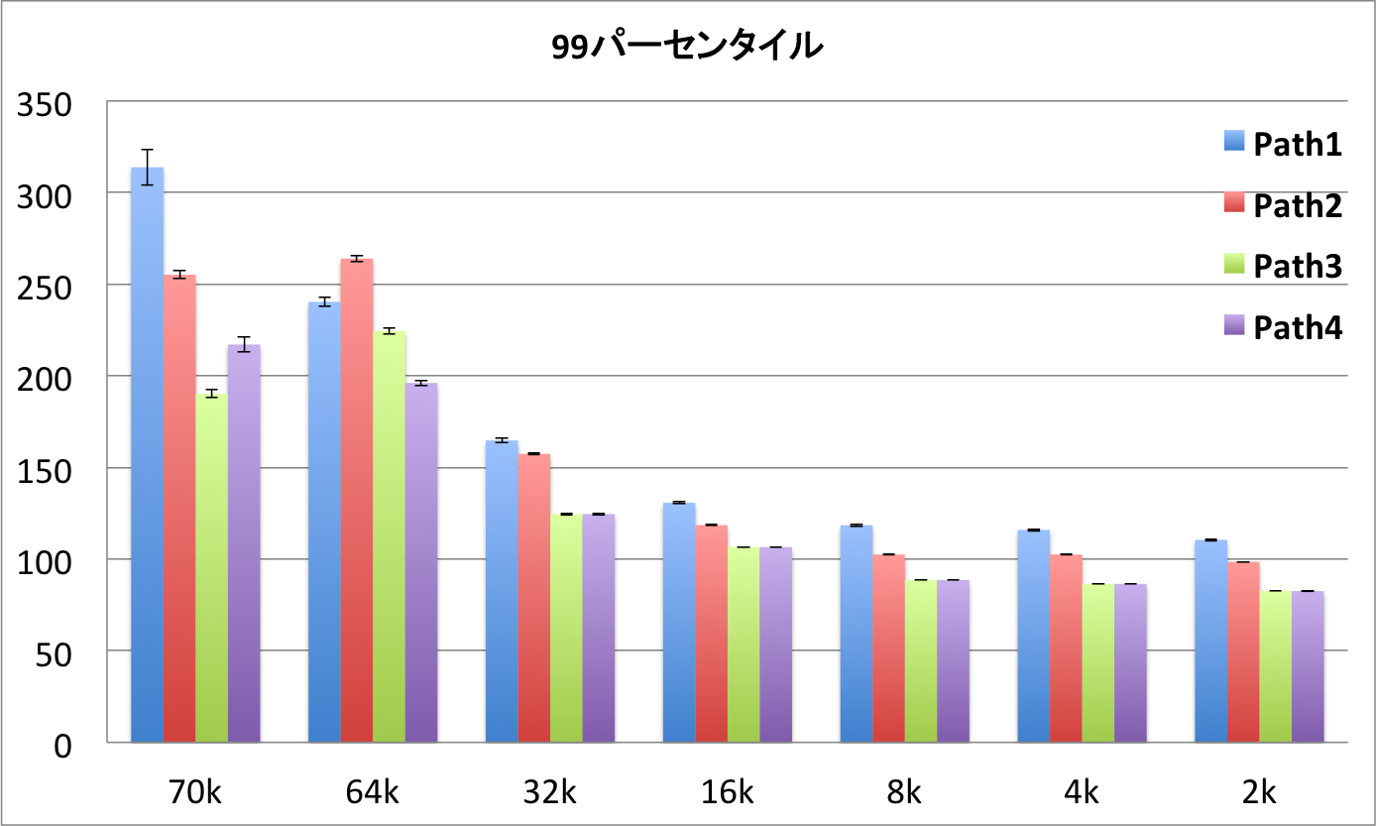
シミュレーション途中結果
path1, 2->MPTCPと競合. path3, 4->MPTCP回避
競合した場合(path1, 2), 性能の悪化が確認できた。

Slide 8
考察
まだまだ検証中。。
なぜか、MPTCPが二本しか使われず
4本使われてました
スケジューラの実装??
バッファサイズにも依る?
極端に遅延する現象の再現もできた
遅延の原因を解析
70kb未満のフローについてはコネクションの経路に依る事を示せた

Slide 9
アルゴリズムに関しての考察
70kb未満のフローについてはコネクションの経路に依存し、FCTの性能が改善する。
MPTCPのメリット :
複数パスを使いたい。
OSでMultipath TCPをonにするだけで勝手にやってくれる。
勝手にやってくれた結果、遅延する事もある。
目指すべきもの
勝手にやってくれて楽！かつ、性能もコンスタントに出せる！
だから、自動で経路を切り替える仕組みが必要

Slide 10
統計の勉強 – パーセンタイル
定義 :
「αパーセンタイル」とは小さい順に並び替えたとき小さい方からα％の順番に相当する値のこと
e.x.)
25パーセンタイル : 値が小さい方から数えて25%に位置する値を示す。
99パーセンタイル : 値が小さい方から数えて25%に位置する値を示す。
全体の99パーセントのデータが99パーセンタイル値以下に収まる

Slide 11
シミュレーション - 追加考察
知りたい事 : ショートフローの遅延と経路の利用状況に相関があるのか?
path1, path2では悪化。path3, path4では遅延しない。
仮定 : 利用状況にばらつきがあるのではないか?
利用状況
バックグラウンドフローのスループットを占有率と見なし、解析。
瞬間風速として、0.5[sec]毎のスループットを用いる。

Slide 12
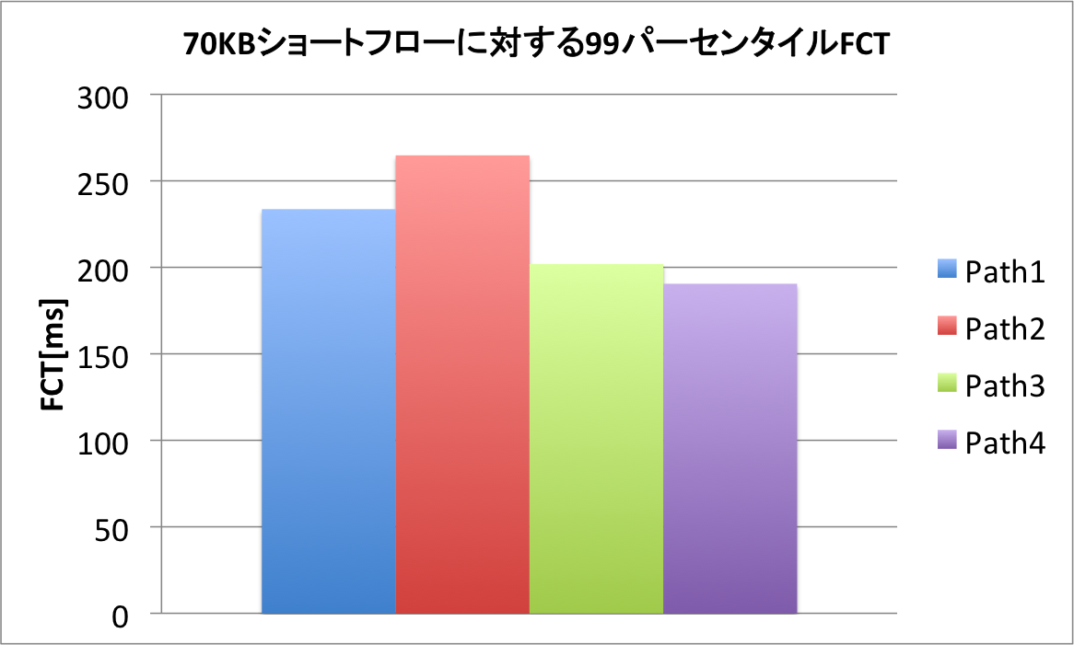
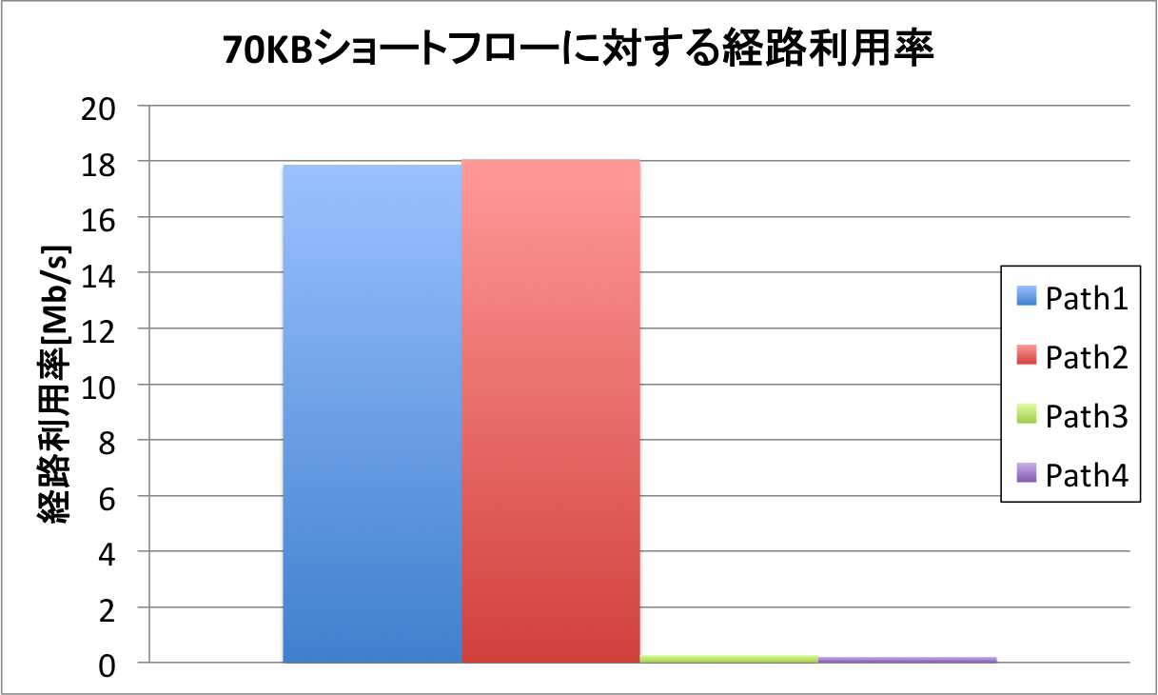
結果
path1, path2の利用率が大きく、path3, path4は小さい
それに伴い、遅延が生じる事が分かるが、、

Slide 13
考察
かなり利用率が違うのに、平均で見ると大きな違いはあまりない
遅延が生じる場合:200msに1回のポアソン生起
短い間隔でショートフローが発生するケース
一つのホストが同時に複数のショートフローを通信するときに、遅延する
path1~path4のシミュレーションにも同様にあるはず。。
遅延した場合での利用率を調べたが、、
利用率が大きい=ロスに敏感な状態。
たくさんのフローを流すとロスする可能性が高い。

Slide 14
考察
アルゴリズムの検討
前提条件、仮定をつぶしていく
Singlepath TCPだったら?
ip link set dev eth0 multipath offを使いたい

